Slide 1


Soirée Tapis Rouge
16 mars 2023

Slide 2
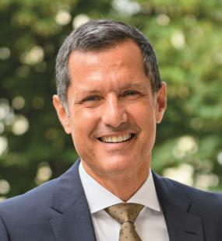



Introduction
Nicolas Daragon
Maire de Valence
Président de Valence Romans Agglo
Vice-président du conseil régional d'Auvergne-Rhône-Alpes

Slide 3
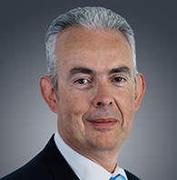



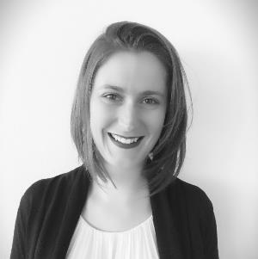
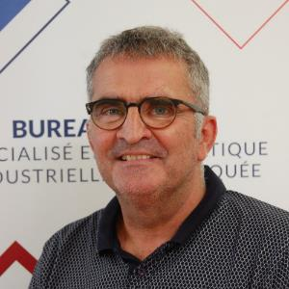
1ères conventions de partenariat signées le 16 mars 2023
Bernard Ugnon-Coussioz
Directeur de la Fondation Grenoble INP
Partenaire PRESTIGE
Partenaire PREFERENCE
Léa Corouge
Talent Acquisition & Campus Manager
Safran Electronics & Defense
Christophe Barthélémy
Président
Ponant Technologies

Slide 4
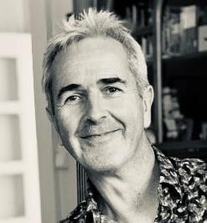
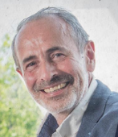
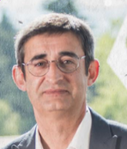
L’Esisar, une école du groupe Grenoble INP - UGA
Institut d’ingénierie et de Management
Emmanuel Maitre
Vice Président adjoint en charge des relations entreprises
Grenoble INP Institut d'Ingénierie et Management
Gérard Santraille
Président du conseil de
Grenoble INP – Esisar, UGA
Président de l’APDISAR
Eduardo Mendes
Professeur des universités
Directeur de Grenoble INP – Esisar, UGA
Directeur de l’APDISAR

Slide 5


Slide 6


Slide 7

Nouvelle offre de partenariat
5 axes

Slide 8
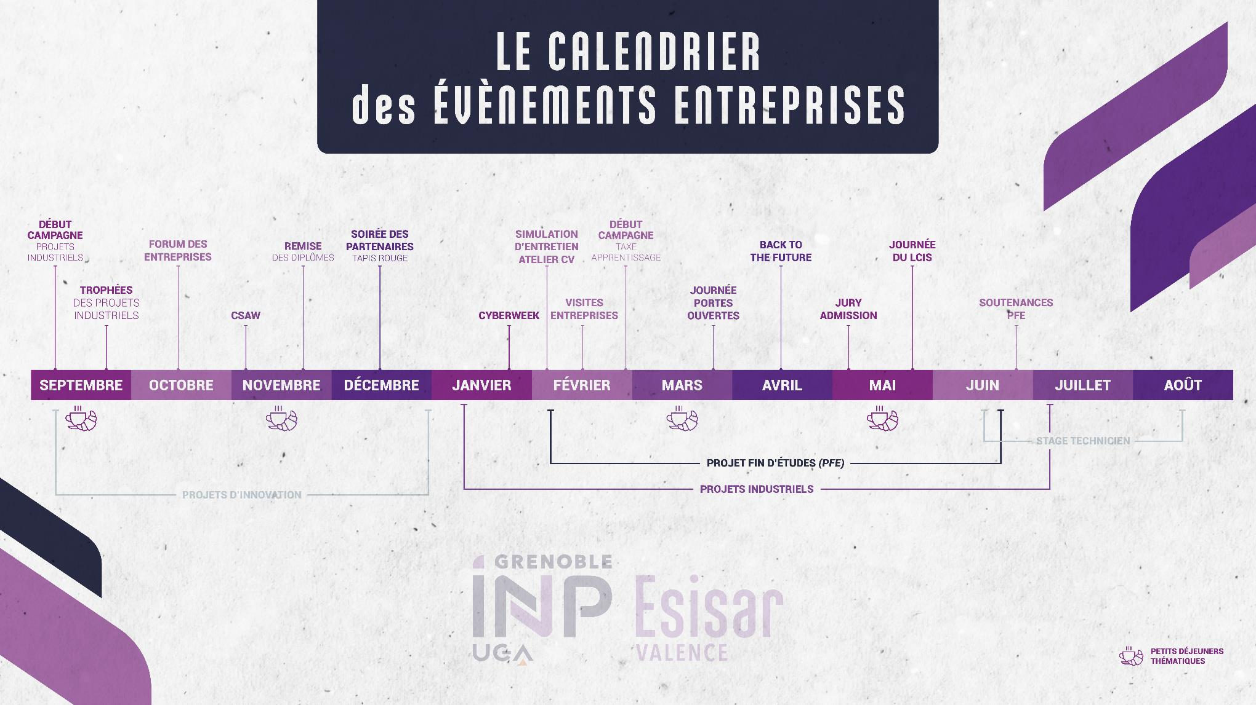


STAGE TECH (3A)
PROJET DE FIN D’ETUDES - PFE (5A)
PROJET D’INNOVATION (5A)
PROJET INDUSTRIEL (4A)

Slide 9

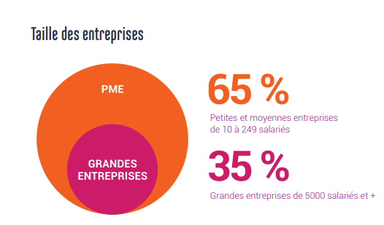
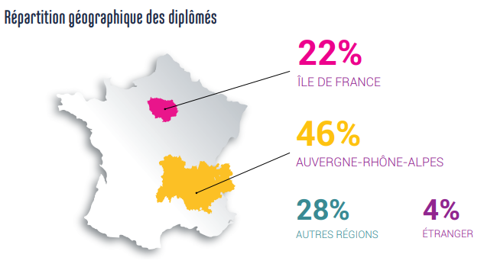
Zoom sur
L’INSERTION PRO et le PROJET DE FIN D’ETUDES - PFE

Slide 10
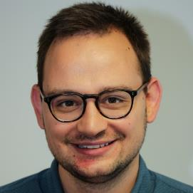
Zoom sur
L’INSERTION PRO et le PROJET DE FIN D’ETUDES - PFE
PME
Bureau d’études en informatique industrielle et informatique embarquée
-----
Valence
40 salariés
TÉMOIGNAGE
Antoine Dessales
Directeur R&D
Ponant Technologies
Diplômé Esisar en 2016

Slide 11
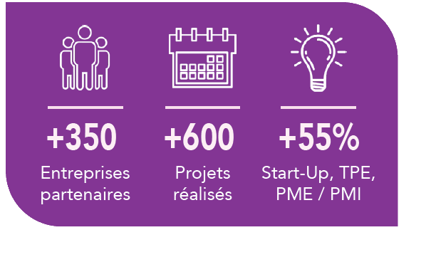




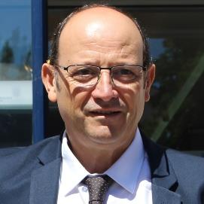
Le PROJET INDUSTRIEL
L’apprentissage par projet
Zoom sur
Étudiants de 4ème année
-----
6 mois de janvier à juin
Un environnement favorable
Une dynamique au service des entreprises
Karim Chibane
Directeur transfert de technologies
Grenoble INP – Esisar, UGA
Accompagnement et co-financement des projets innovants

Slide 12
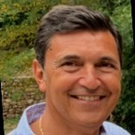

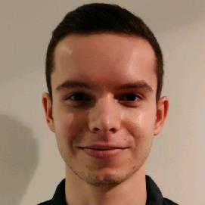
Le PROJET INDUSTRIEL
Zoom sur
Jean Galan
Directeur général
WCS Coding
PME
Fabricant français d'imprimantes et d'encres de marquage industriel
-----
St Marcel les Valence
17 salariés
Julien Tuffier
Ingénieur développement et chef de projet
Zenjet Coding - WCS Coding
Diplômé Esisar 2021

Slide 13
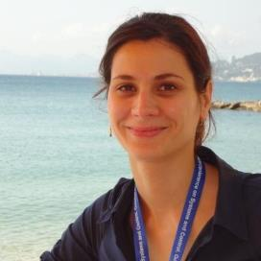

Le PROJET D’INNOVATION
Réalisation d’un prototype réel ou virtuel
Zoom sur
Étudiants de 5ème année
-----
4 mois de septembre à janvier
Ionela Prodan
Maitre de conférences Grenoble INP – Esisar, UGA
Directrice adjointe du LCIS
(Laboratoire de Conception et d’Intégration des Systèmes)

Slide 14










Le PROJET D’INNOVATION
Zoom sur
Projet pluridisciplinaire adressé aux étudiants de 5ème année de l'ESISAR de la spécialisation EIS (Electronique, Informatique et Systèmes), les Apprentis et les étudiants du Master MISTRE.
L'objectif principal est de créer un prototype réel ou virtuel ("démonstrateur") combinant plusieurs disciplines enseignées à l'Esisar.
Propositions de sujets : Chercheurs LCIS, entreprises, arts numériques, le concours CSAW.
Moyens : Salles dédiées à chaque équipe, deux demi-journées par semaine, financement Esisar.
entre 45 et 60 étudiants par an (équipes de 4 étudiants)
environ 20 propositions de projets par an
15 projets sélectionnés chaque année
4 mois (mi-sept. à mi-janv.)
Travail d'équipe et autonomie
L'innovation responsable

Slide 15

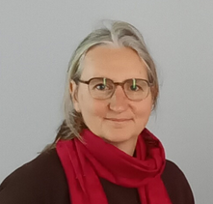
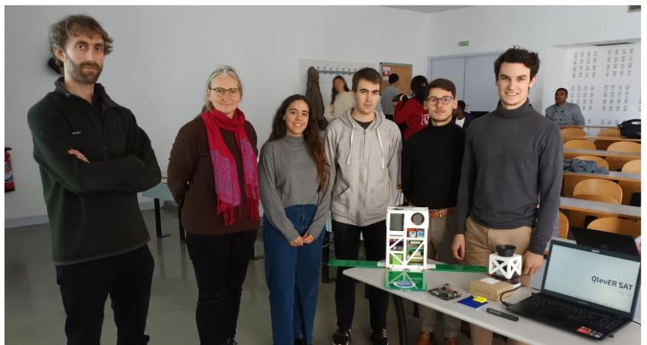
Le PROJET D’INNOVATION
Zoom sur
TÉMOIGNAGE : projet de reconnaissance d'images pour un CubeSat
réalisé en collaboration avec le
CSUG et Air Liquide
Tania McNamara
QlevEr Sat Project Manager
CSUG
Université Grenoble Alpes
source: csug.fr

Slide 16
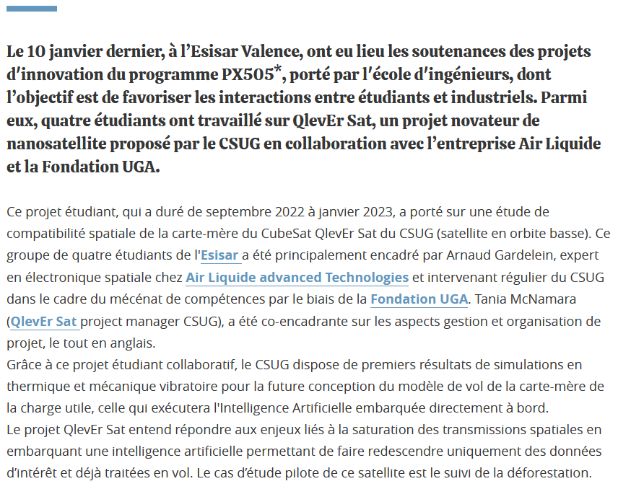

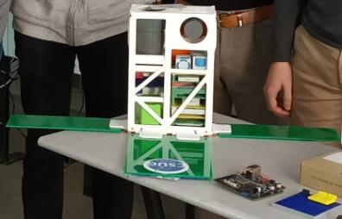
Le PROJET D’INNOVATION
Zoom sur
TÉMOIGNAGE : projet de reconnaissance d'images pour un CubeSat
réalisé en collaboration avec le
CSUG et Air Liquide
Tania McNamara
QlevEr Sat Project Manager
CSUG
Université Grenoble Alpes
source: csug.fr

Slide 17
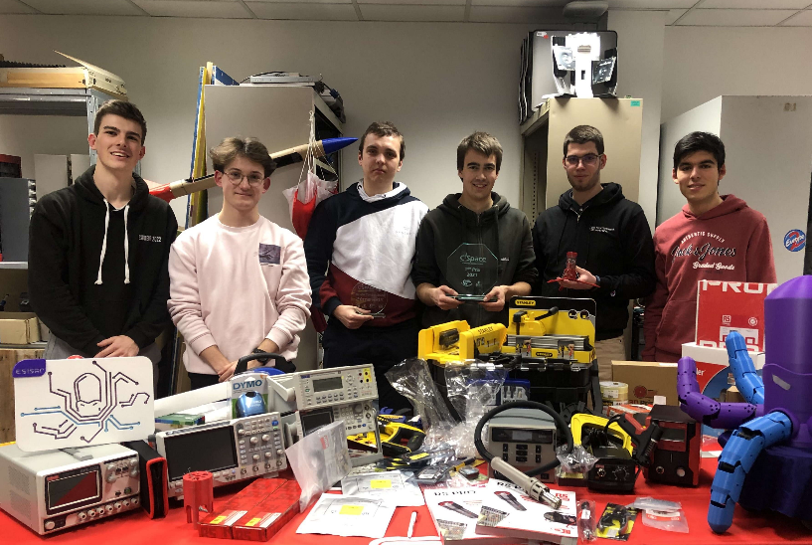

Les PROJETS des ETUDIANTS
Projets CanSat et DroneLoad
Zoom sur
Martin BOULIN
Étudiant en 4ème année à l’Esisar
Club Robot Esisar
Responsable projets CanSat et Droneload

Slide 18
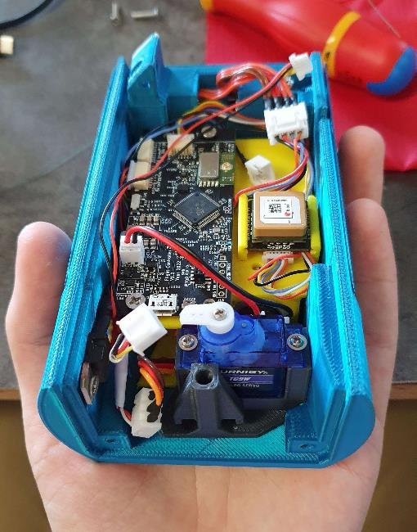
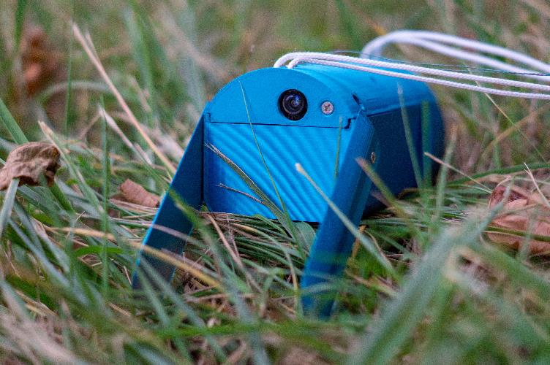

Compétition CanSat
1ère place en 2021 et 2nde place en 2022

Slide 19
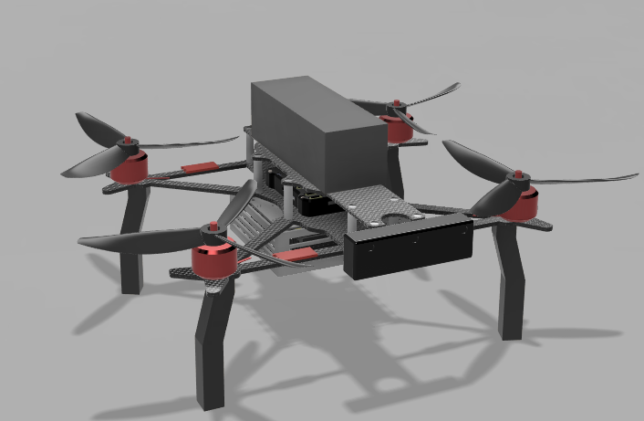



Compétition Droneload
1ère participation

Slide 20





Les prochaines dates
  7 avril 2023 : retour des Alumni à l’école
  25 avril 2023 Petit déjeuner : comment attirer et/ou fidéliser la Génération Z ? Les clés pour recruter un apprenti.
  25-27 avril 2023 Jury d’admission (apprentis)
  25-26 mai 2023 Forum alternance Grenoble INP (virtuel)
  Mi-juin – fin août Stage technicien de 3ème année (sujets à transmettre dès maintenant)
  6 juillet 2023 Petit déjeuner : Les applications de la Blockchain (en collaboration avec Digital League)
  28 septembre Petit déjeuner : comment transformer votre profil Linkedin pour attirer les candidats jusqu’à vous ? Les clés pour recruter un stagiaire.
  17 octobre 2023 Forum des entreprises

Slide 21

CONFERENCE
Tout comprendre sur la crise énergétique actuelle
Regards croisés de 3 experts

Slide 22
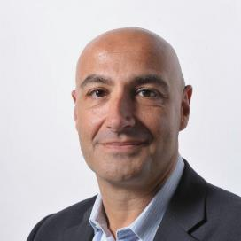
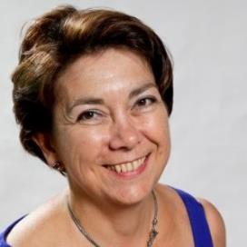
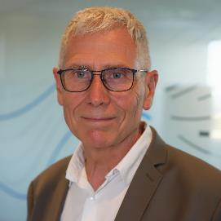
1.
Quels sont les enjeux de la production d’électricité ?
Denis Brunel
Responsable des relations territoriales et de la communication à Tricastin
EDF
2.
Comment l’électricité est-elle distribuée en France et comment les pays européens sont-ils interconnectés ?
3.
Jeanine DOPPEL
Directrice territoriale Drôme Ardèche
ENEDIS
Comment sont fixés les prix de l’électricité ?
Pascal Berranger
Responsable du pôle immobilier Drôme Ardèche
EDF

Slide 23
2022 : un système électrique résilient face à une crise énergétique inédite
L’envolée des prix du gaz, soutenue par les menaces sur l’approvisionnement de l'Europe résultant de la guerre menée par la Russie en Ukraine.
Découverte du phénomène de corrosion sous contrainte, qui a conduit à de nombreux arrêts pour contrôles et réparation depuis fin 2021. Elle s’est traduite par une production nucléaire au plus bas depuis 1988, en recul de 30 % par rapport à la moyenne de ces 20 dernières années
Une sécheresse longue sur une large partie de l’Europe. qui a réduit la production hydraulique en France à son plus bas niveau depuis 1976
Pas de rupture d’approvisionnement. Ceci est dû à la diminution structurelle de la demande en électricité en France et dans les pays voisins ainsi qu’à un fonctionnement des échanges de gaz et d’électricité conformes aux règles européennes.
A partir de septembre, la gestion de la crise par les pouvoirs publics, la remise en service d’un grand nombre de réacteurs nucléaires, les températures anormalement hautes pour la saison ou encore le constat de la baisse de la demande et d’un bon fonctionnement des interconnexions ont progressivement réduit les incertitudes.
Dans ce contexte, il faut noter que l’année 2022 n’a pas marqué de pause dans la transition énergétique. Avec 5 GW installés, le record de mise en service d’installations renouvelables a été battu.

Slide 24
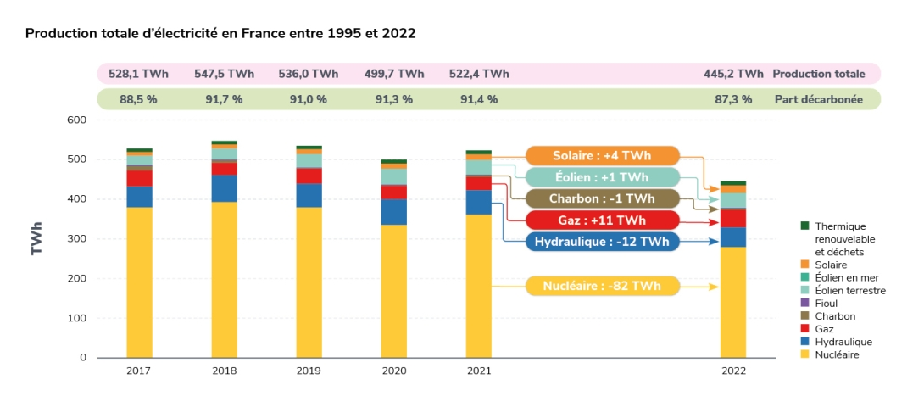

Slide 25
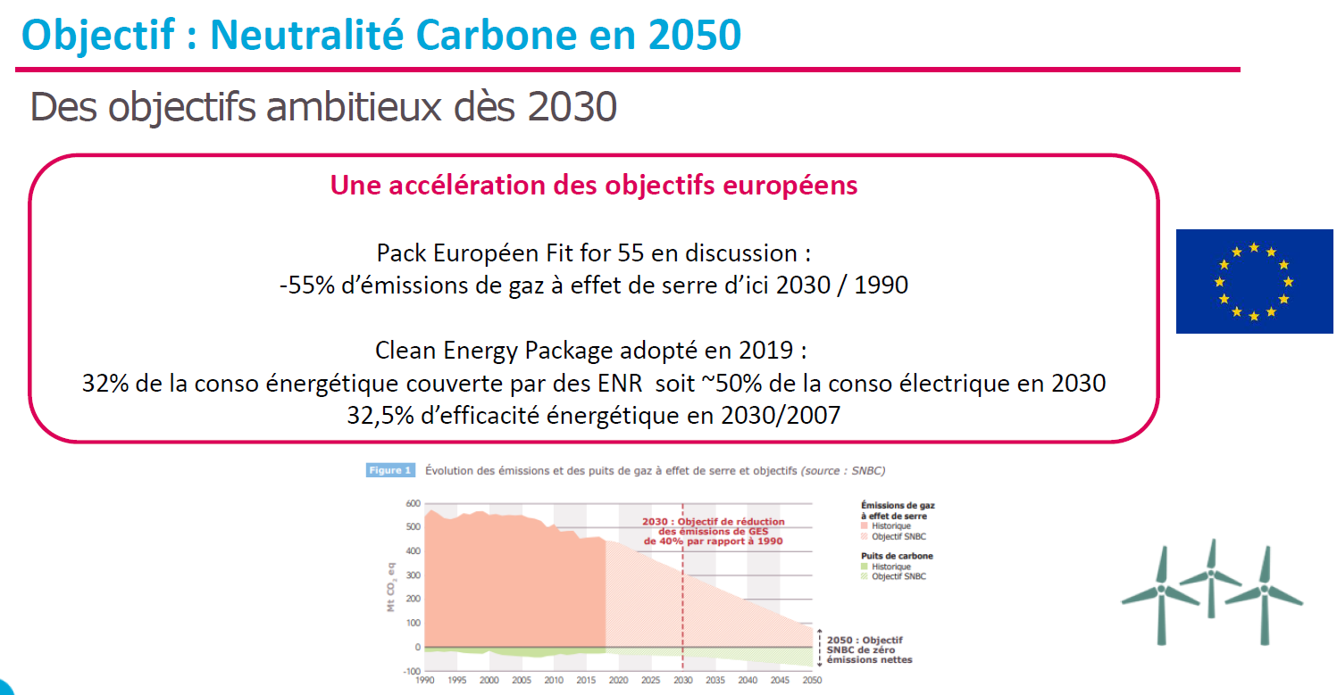


Slide 26
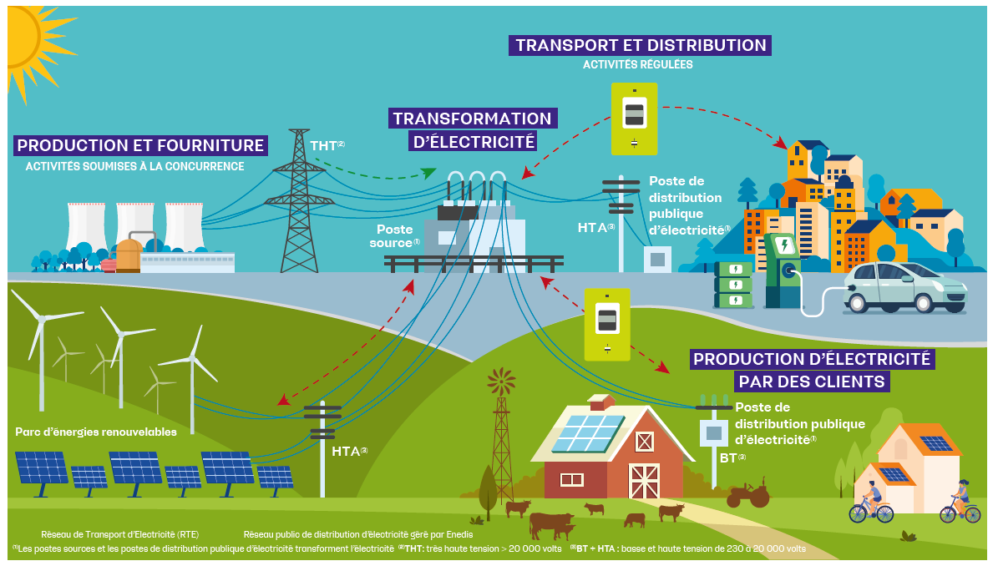
En raccordant consommateurs et producteurs, le Réseau Public de Distribution permet à chacun de bénéficier du système électrique français et européen.
Le chemin de l’électricité

Slide 27
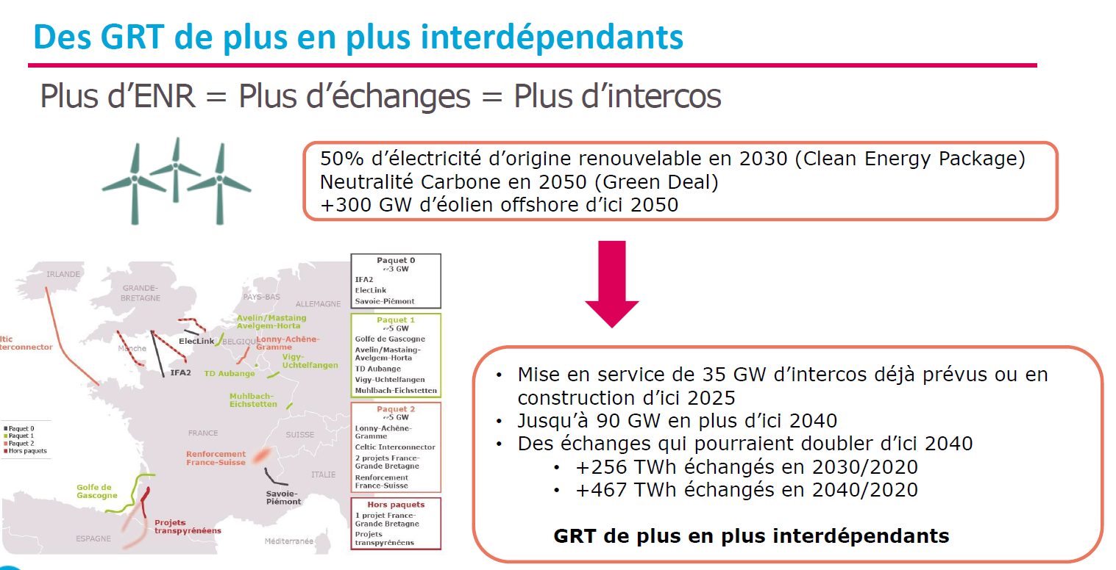

Slide 28
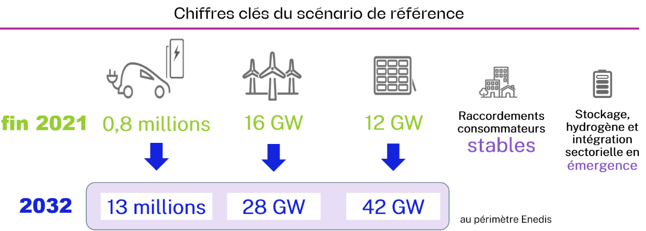
Scénario de la Transition Energétique - Maille Enedis
Corps d’hypothèses retenu
Maille nationale au périmètre de la maîtrise d’ouvrage d’Enedis
Vision à 5 ans et à 10 ans
Scénario basé sur la PPE 2019 et le scénario N1 de Futurs énergétiques 2050 de RTE, publié fin 2021
Les évolutions notables postérieures à la PPE 2019 (Décret S21 pour la production PV BT> 36kVA) ou annoncées (Déclaration du Président de la République à Belfort ; SFEC puis nouvelle PPE ; RepowerEU) ne sont pas prises en compte dans cette évaluation
La cible 2040 de ce scénario avoisine 110 GW d’ENR raccordés sur le Réseau Public d’électricité exploité par Enedis.
  Point d’attention: la capacité installée de 110 GW sera très supérieure à la consommation sur le RPD (43 GW le 15 août 2021 à midi), soit plus de 60 GW à gérer par des solutions (stockage, production d’hydrogène…) et une bonne coopération avec RTE, condition nécessaire de réussite.

Slide 29
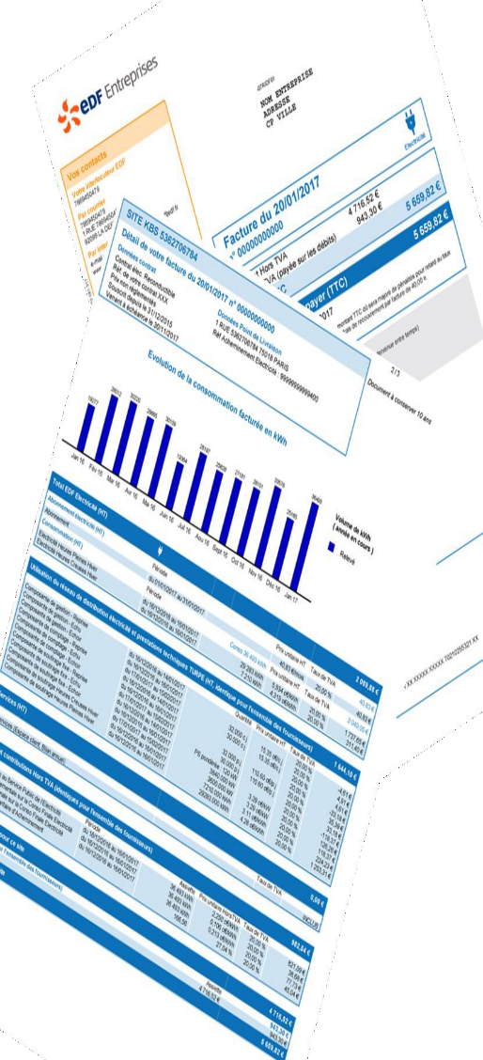


Les composantes de la facture électricité
TAXES
(TICFE, TLCFE, CTA, TVA)
En €/MWh
Niveau des taxes fixé par les pouvoirs publics
Taxes applicables à tous les clients
Indépendantes du fournisseur d’électricité
FACTURE
22,5 €/MWh depuis le 01/01/2016
Plusieurs cas de tarifs réduits et d’exemption, notamment pour les clients électro-intensifs
Depuis février 2022 pour 24 mois : 0,5 €/MWh pour > 36 kVA et 1 €/MWh pour ≤ 36 kVA
ACHEMINEMENT
TURPE : Part fixe
+ en €/MWh
Tarif d’Utilisation des Réseaux Publics d’Electricité
Fixé par la CRE
Applicable à tous les clients
Indépendant du fournisseur d’électricité
TOTAL
FOURNITURE
En €/MWh
Différentes composantes : Electron (basé sur le prix du marché de gros et de l’ARENH), coût de capacité, composante CEE, etc.
Les niveaux de prix de fourniture sont très hétérogènes selon les clients. Ils dépendent fortement :​
  de la date de contractualisation,​
  de la nature du contrat retenu​
  des éventuelles optionnalités de couverture retenues (offres sur mesure)​
Notes:
Slide permettant d’introduire les sujets suivants :
Prix de marché, ARENH, Taxes/fiscalités
Impact sur la facture

Slide 30








Nos offres selon votre profil
CARD / CART
110 kW ≤ HTA < 250 kW
HTA < 110 kW
BT > 36 kVA
BT ≤ 36 kVA
HTA ≥ 250 kW
Contrat de fourniture seule
Contrat unique (fourniture + acheminement)
Types de contrats
Types d’offres
Offres de marchés
Offres de marchés avec grilles de prix
Tarif historique*
Le dispositif ARENH permet de limiter l’impact des prix de marché sur les prix de vente
Le dispositif ARENH permet à tous les fournisseurs alternatifs de s’approvisionner en électricité auprès d’EDF dans des conditions fixées par les pouvoirs publics, et EDF réplique ce dispositif dans les contrats avec ses clients : ainsi, en moyenne, environ 50% du prix de fourniture peut être construit à partir du prix ARENH, fixé à 42 €/MWh
*sous conditions d’éligibilité

Slide 31
Merci de votre attention !
Venez à la rencontre des clubs autour d’un buffet dans le hall du bâtiment principal A / B
Soirée Tapis Rouge
16 mars 2023

